Slide 1
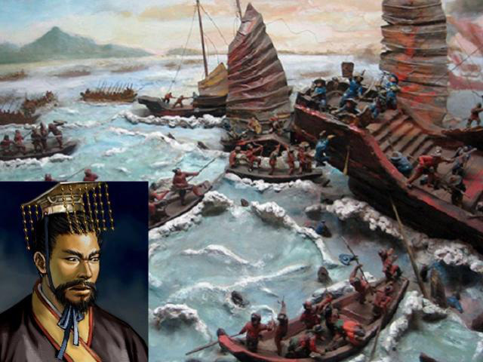
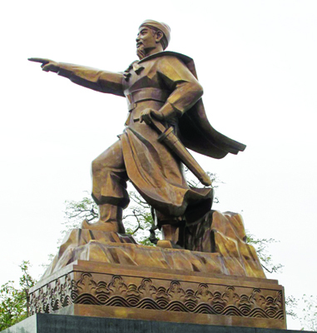
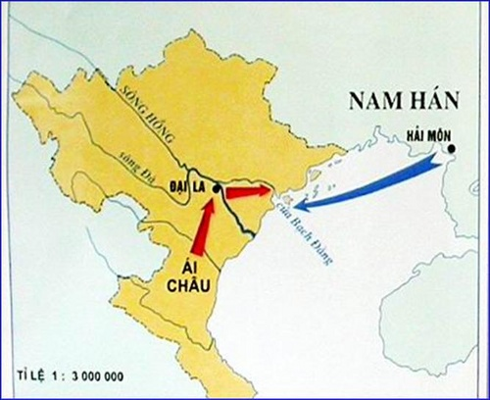
BÀI 19. BƯỚC NGOẶT LỊCH SỬ ĐẦU THẾ KỈ X
Mục tiêu bài học
Trình bày hoạt động của họ Khúc, Dương Đình Nghệ và kết quả của hoạt động đó đối với Giao Châu.
Trình bày hoàn cảnh, nội dung, ý nghĩa cuộc chiến trên sông Bạch Đằng của Ngô Quyền, kích thích quá trình tư duy của học sinh đưa ra các giả thuyết, bằng chứng về kế hoạch tác chiến của Ngô Quyền.

Slide 2

KHỞI ĐỘNG
Trò chơi Taboo (từ cấm)
Một người chơi, lên bảng và được nhìn vào danh sách các từ
Học sinh gợi ý làm sao để các bạn ở dưới có thể đoán được từ khóa là gì
Trong phần gợi ý/giải thích không được sử dụng từ khóa và các TỪ CẤM ở phía dưới.

Slide 3
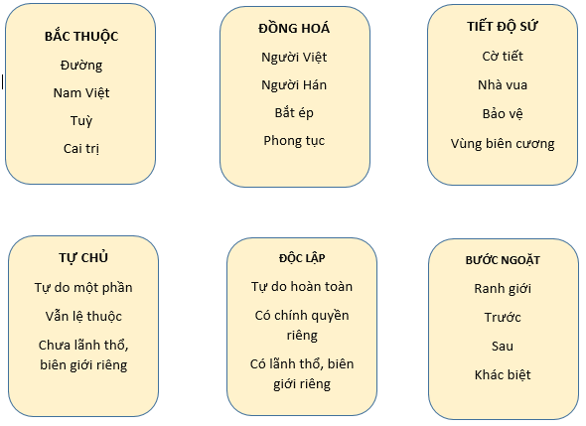

KHỞI ĐỘNG

Slide 4
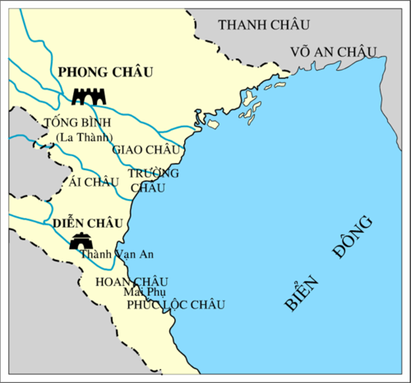
1. Họ Khúc giành quyền tự chủ
Từ cuối thế kỉ IX, nhà Đường suy yếu không kiểm soát được tình hình An Nam.
Năm 905 Khúc Thừa Dụ đã nổi dậy đánh chiếm phủ Tống Bình, lật đổ chính quyền đô hộ rồi tự xưng là Tiết độ sứ.
Năm 907 Khúc Hạo thay cha nắm quyền Tiết độ sứ và tiến hành cải cách An Nam đô hộ phủ (907 – 917).

Slide 5
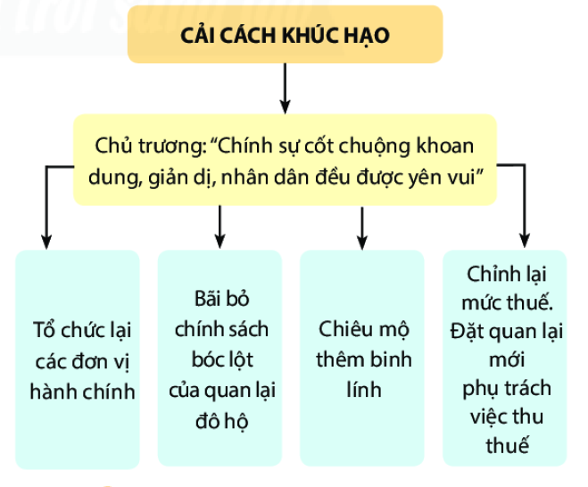
Cải cách của Khúc Hạo
Nhiệm vụ: làm việc cá nhân
Hãy dựa vào nội dung sách giáo khoa, hoàn thành phiếu học tập về cuộc cải cách của Khúc Hạo.
Thời gian____________
Chủ trương: “_______________________
___________________________________”

Slide 6
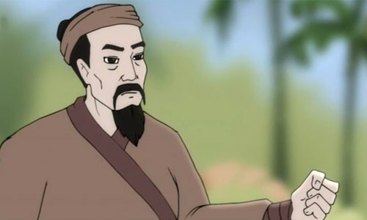
Cải cách của Khúc Hạo
Theo em, mục đích của từng chính sách cải cách của Khúc Hạo là gì?
Chủ trương: “_______________________
___________________________________”

Slide 7
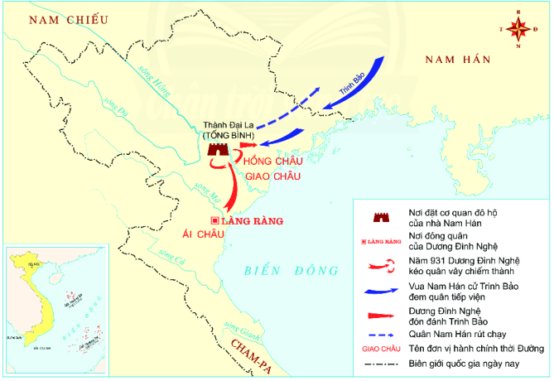
2. Dương Đình Nghệ chống quân Nam Hán, củng cố nền tự chủ
Mùa thu năm 930, vua Nam Hán mang quân sang An Nam, bắt Tiết độ sứ Khúc Thừa Mĩ và lập lại nền cai trị.
Năm 931 Dương Đình Nghệ kéo quân từ Thanh Hoá ra Bắc chiếm được thành Tống Bình, đánh thắng quân chi viện Nam Hán, xưng Tiết độ sứ
=> Tiếp tục sự nghiệp củng cố nền tự chủ mà họ Khúc đã giành được ở Giao Châu.
Lược đồ Dương Đình Nghệ chống quân Nam Hán
năm 930 - 931

Slide 8
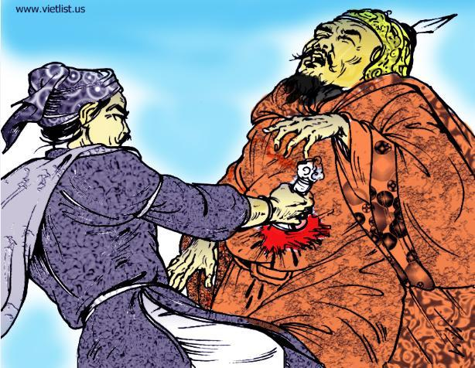
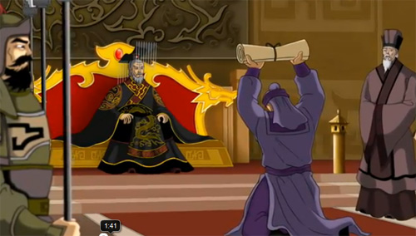
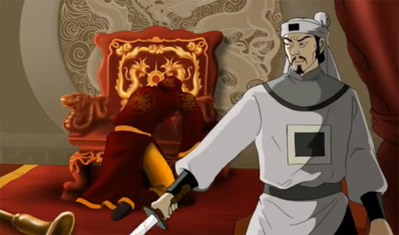
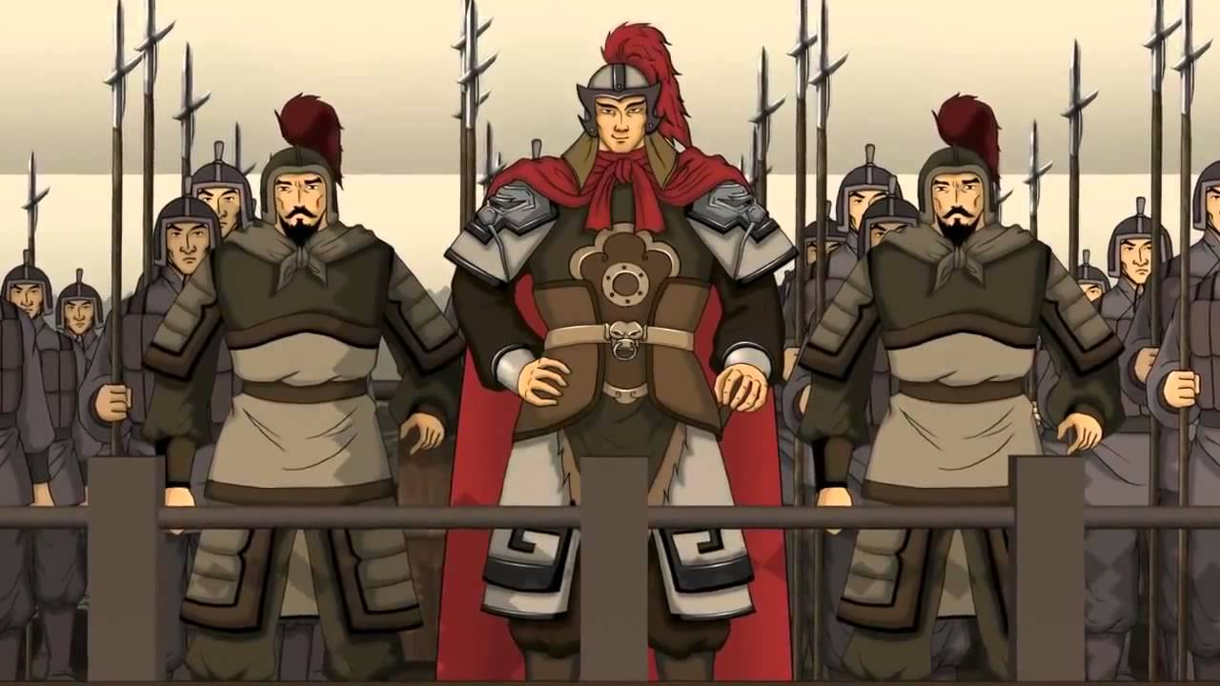
3. Ngô Quyền và chiến thắng Bạch Đằng năm 938
Năm 937, Kiều Công Tiễn giết Dương Đình Nghệ, Ngô Quyền kéo quân ra Bắc hỏi tội Kiều Công Tiễn
Kiều Công Tiễn viết thư cầu cứu vua Nam Hán
Năm 938, quân Nam Hán tấn công Giao Châu.
Ngô Quyền giết Kiều Công Tiễn và chuẩn bị đánh quân Nam Hán.

Slide 9
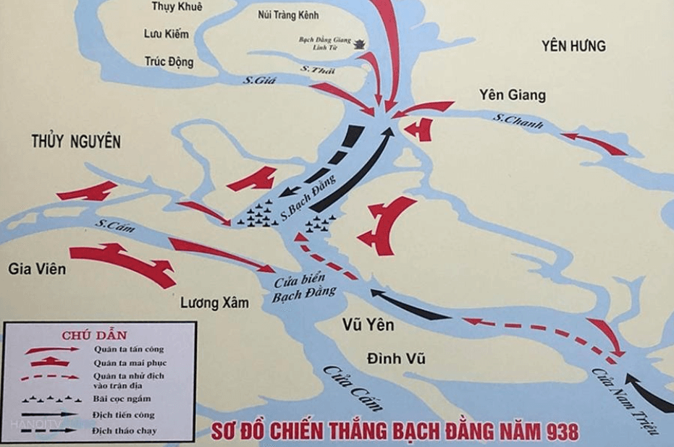
Kế hoạch tác chiến của Ngô Quyền
1. Xác định vị trí Ngô Quyền sẽ đóng cọc trên lược đồ?
2. Làm thế nào để bịt đầu sắt nhọn lên gỗ. Cọc sẽ được đóng xuống lòng sông bằng cách nào?
3. Tại sao Ngô Quyền đóng cọc xuống sông mà quân Nam Hán không biết (họ có mật thám mà)?
4. Ngô Quyền nhử quân Nam Hán vào bãi cọc bằng cách nào?
5. Khi thuỷ triều rút, bãi cọc nhô lên…làm thế nào mà Ngô Quyền dồn được quân địch vào bãi cọc và tiêu diệt họ ở đây?
6. Trong trường hợp, nếu quân Nam Hán biết trước được kế hoạch đóng cọc và tác chiến của mình, thì Ngô Quyền sẽ làm thế nào?

Slide 10

Trận Bạch Đằng 938 Ngô Quyền đánh tan quân Nam Hán

Slide 11
* Nguyên nhân:
Dương Đình Nghệ đã bị giết chết bởi một viên tướng của mình là Kiều Công Tiễn, nhằm đoạt chức vị của mình.
Sau khi nghe tin, Ngô Quyền đã lập tức kéo quân ra phía Bắc, để trừng phạt kẻ đã giết Dương Đình Nghệ.
Nhận thấy tình hình nguy cấp, Kiều Công Tiễn đã vội vàng gửi người sang nhà Nam Hán cầu cứu.
Ngô Quyền đã nhanh chóng tiến quân vào thành Đại La (tức Tống Bình, Hà Nội ngày nay), bắt giết Kiều Công Tiễn và khẩn trương chuẩn bị chống lại cuộc xâm lược của quân địch.

Slide 12
* Diễn biến
- Vào cuối năm 938, quân Nam Hán do Lưu Hoằng Tháo chỉ huy, kéo quân xâm lược nước ta.
- Bố trí trận địa: Ngô Quyền cho đóng cọc gỗ lớn dưới lòng sông Bạch Đằng, vót nhọn và bịt sắt, lợi dụng thủy triều để giăng bẫy quân địch.
- Dụ địch vào trận địa: Khi quân Nam Hán tiến vào cửa sông Bạch Đằng, Ngô Quyền chỉ huy quân ta dùng thuyền nhẹ khiêu chiến, giả vờ rút lui để nhử quân địch vào khu vực bãi cọc.
- Lưu Hoằng Tháo hăm hở dốc quân đuổi theo, lọt vào trận địa mai phục của ta mà không biết.
- Tổng tấn công: Khi thủy triều rút, quân ta bất ngờ phản công dữ dội, đánh mạnh vào quân giặc. Thuyền chiến Nam Hán mắc kẹt vào bãi cọc, vỡ nát và bị tiêu diệt hoàn toàn.
- Quân giặc thiệt hại quá nửa, tướng giặc Lưu Hoằng Tháo bị chết. Vua Nam Hán được tin bại trận đã hốt hoảng, vội hạ lệnh thu quân về nước.

Slide 13
* Kết quả
- Trận Bạch Đằng của Ngô Quyền đã kết thúc hoàn toàn thắng lợi.

Slide 14
Ý nghĩa chiến thắng Bạch Đằng năm 938
Tư liệu 1:
“Tiền Ngô Vương có thể lấy quân mới họp của nước Việt ta mà đánh tan được trăm vạn quân của Lưu Hoằng Tháo, mở nước xưng vương, làm cho người phương Bắc không dám lại sang nữa. Có thể nói là một lần nổi giận mà yên được dân, mưu giỏi mà đánh cũng giỏi vậy. Tuy chỉ xưng vương, chưa lên ngôi đế, đổi niên hiệu, nhưng chính thống của nước Việt ta, ngõ hầu đã nối lại được”.
Ngô Sĩ Liên, Đại Việt sử ký toàn thư
Tư liệu 1:
“Trận thắng lợi trên sông Bạch Đằng là cơ sở sau này cho việc thu phục lại quốc thống. Những chiến công các đời Đinh, Lê, Lý, Trần vẫn còn nhờ vào uy thanh lẫm liệt để lại ấy. Trận Bạch Đằng này là vũ công cao cả, vang dội đến nghìn thu, há chỉ lừng lẫy ở một thời bấy giờ thôi đâu”
(Ngô Thì Sĩ, Đại Việt sử ký tiền biên, thế kỉ XVIII)
Tư liệu 2:
“Ngô Quyền trong thì giết được nghịch thần, báo thù cho chủ, ngoài thì phá được cường địch, bảo toàn cho nước, thật là một người trung nghĩa lưu danh thiên cổ, mà cũng nhờ có tay Ngô Quyền, nước Nam ta mới cởi được ách Bắc thuộc hơn một nghìn năm, và mở đường cho Đinh, Lê, Lý, Trần về sau này được tự chủ ở cõi Nam vậy”.
Trần Trọng Kim, Việt Nam sử lược

Slide 15
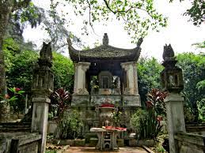
Ý nghĩa chiến thắng Bạch Đằng năm 938
Trận thắng lớn ở sông Bạch Đằng năm 938 tạo nên bước ngoặt trong lịch sử Việt Nam, nó đã giúp chấm dứt 1000 năm Bắc thuộc, mở ra một thời kỳ độc lập tự chủ cho Giao Châu.
Thể hiện tài năng quân sự, khả năng lãnh đạo của Ngô Quyền.
Lăng thờ Ngô Quyền ở Đường Lâm
(Sơn Tây, Hà Nội)

Slide 16

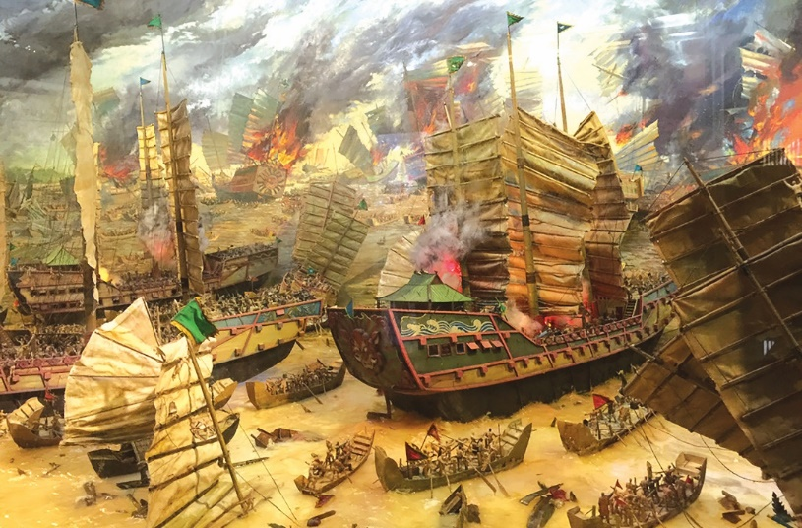
LUYỆN TẬP
Nhiệm vụ: Làm việc theo cặp đôi
Sử dụng các từ khoá để miêu tả, tái hiện lại trận đánh Bạch Đằng năm 938
Các từ khoá: Ngô Quyền, Kiều Công Tiễn, nhà Nam Hán, thái tử Lưu Hoằng Tháo, sông Bạch Đằng, cọc gỗ bịt sắt nhọn, thuỷ triều, tử trận.

Slide 17
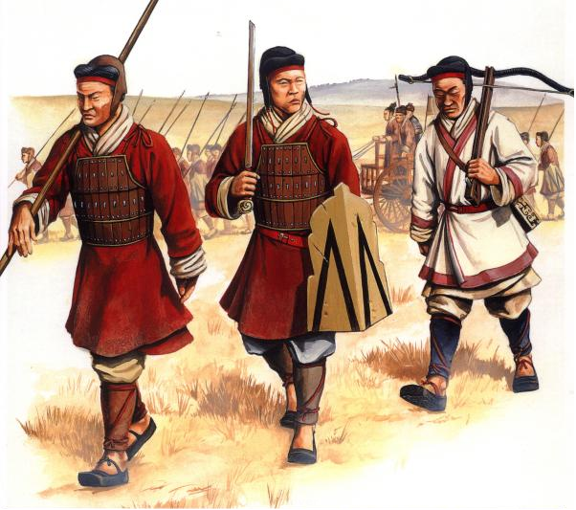
VẬN DỤNG
Nhiệm vụ:
Tưởng tượng em là một người lính Nam Hán sống sót trở về sau trận Bạch Đằng năm 938, hãy viết một câu chuyện (khoảng 500 từ) kể lại nội dung trận chiến.
Trận chiến diễn ra như thế nào
Quân Nam Hán thua vì lí do gì?
Cảm xúc của người lính Nam Hán sau khi sống sót trở về

Slide 18
